Slide 1

Digitale Regler
Implementierung und Dimensionierung

Slide 2
Digitale Regler
P
I
D
Filter (Tiefpass 1. Ordnung)
Gefiltertes D
PI
PD
PD gefiltert
PID
Gefiltertes PID
Übertragungsfunktion in „s”
Übertragungsfunktion in „z”
Differenzengleichung
Algorithmus (Code)

Slide 3
P-Regler

Slide 4
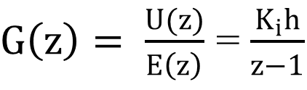
Regler I

Slide 5
Regler D (ideal)

Slide 6
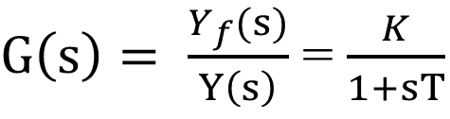
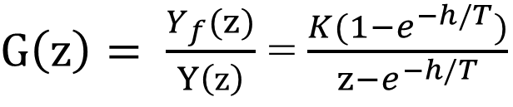
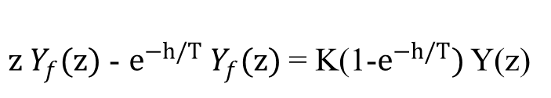
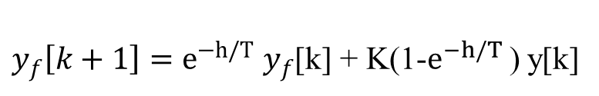
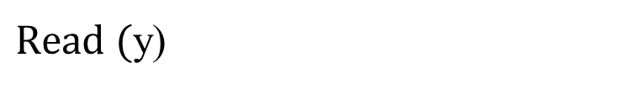
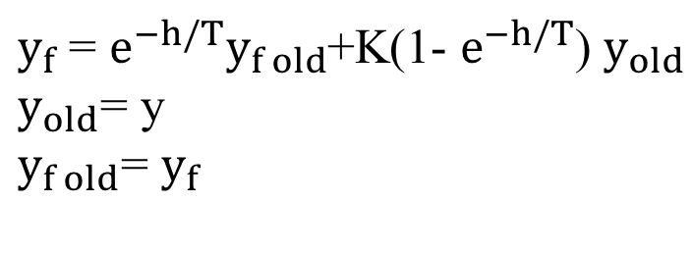

Tiefpassfilter 1. Ordnung

Slide 7

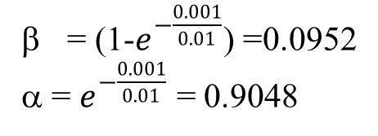


Beispiel 1: Codierung eines Tiefpassfilters 1. Ordnung mit einer Verstärkung von 1, einer Grenzfrequenz von 100 rad/s und einer Abtastperiode von 1 ms
α+β =1
Für einen Filter mit Verstärkung 1
    Read (y)
    yfil= α.yfilold+ β.yold
    yold= y
    Yfilold= yfil
    Ausgabe (yfil)

Slide 8
Gefilterter D-Regler

Slide 9
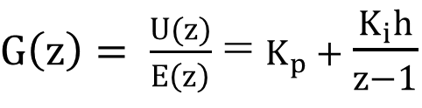
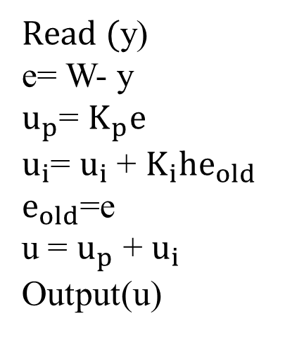
PI-Regler

Slide 10
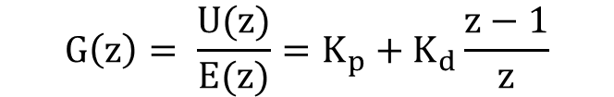
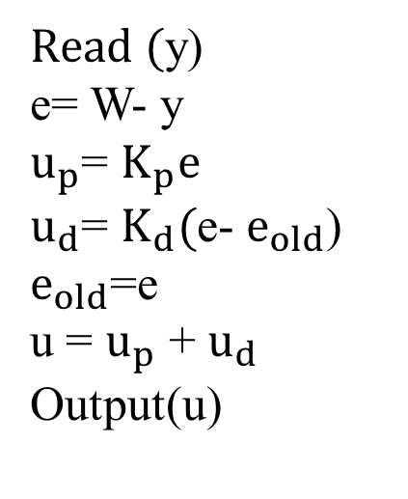
PD-Regler (ideal)

Slide 11
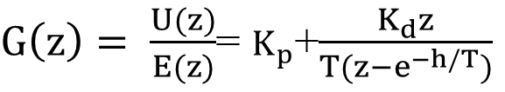
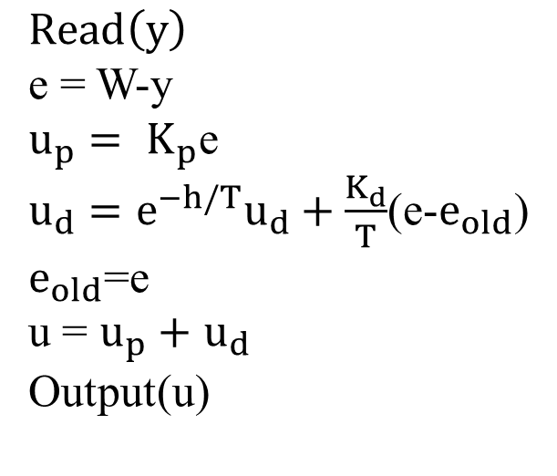
Gefilterter PD-Regler

Slide 12
PID-Regler (ideal)

Slide 13
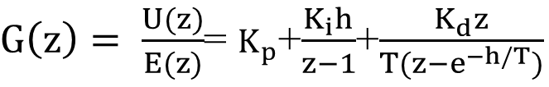
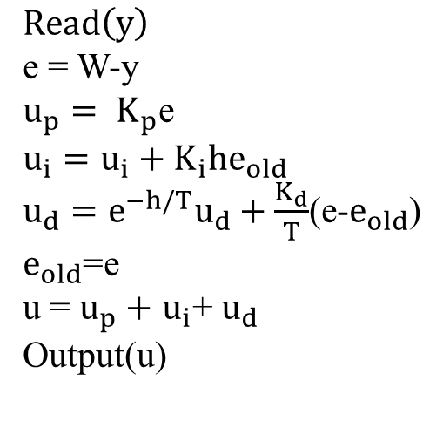
Gefilterter PID-Regler

Slide 14
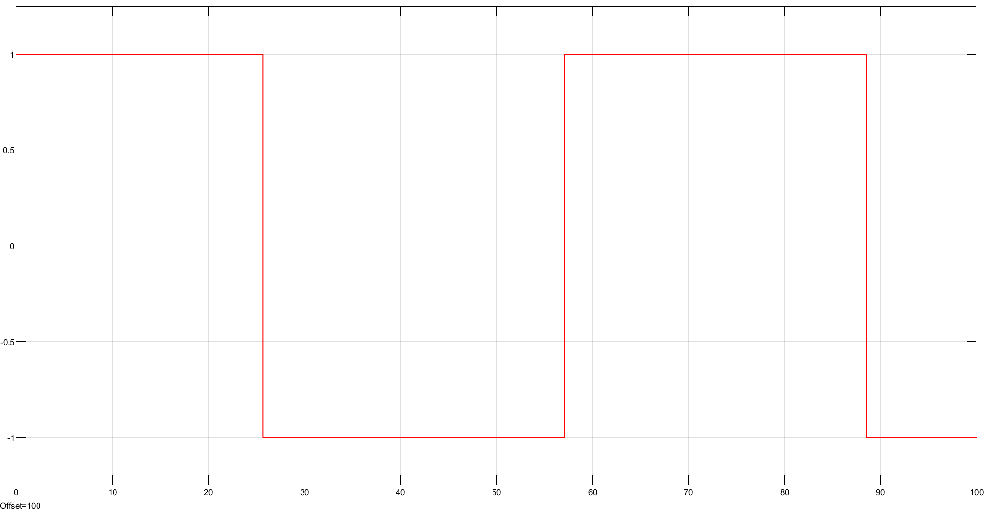
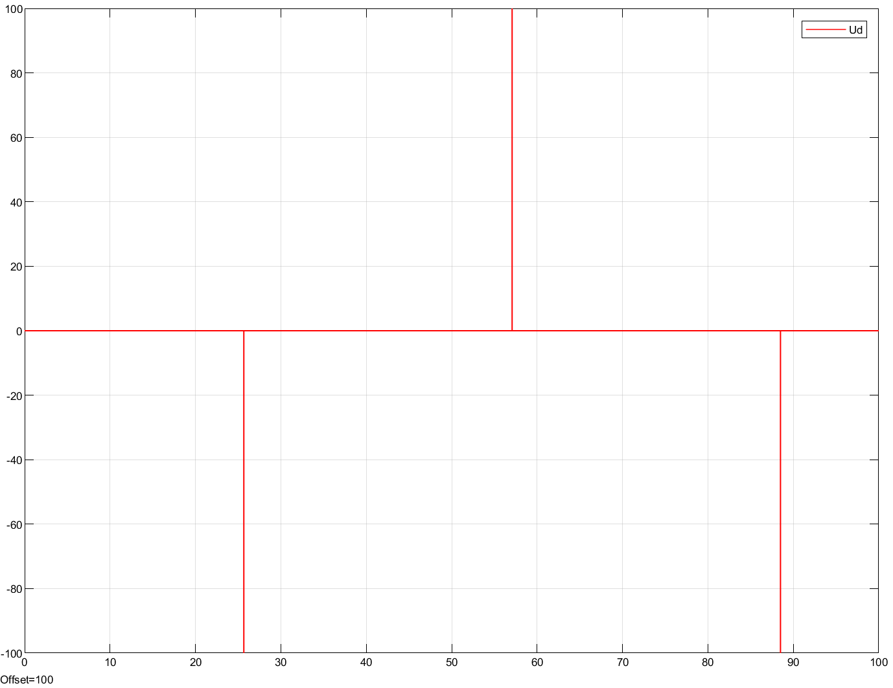
PID-Regler (ideal) – Blockschaltbild
W
ud
Funktionsschema des idealen PID-Reglers mit
den 3 Komponenten P, I, D

Slide 15

PID-Regler (ideal) – Separate Ableitung
Funktionsschema des PID-Reglers
mit separater Ableitung der
zu regelnden Größe

Slide 16
PID-Regler (ideal) – mit Begrenzung
Proportional
K
p
Integrator
+
W(z)
+
E(z)
+
μ
U
(z)
K
. h
i
-
(z-1)
+
Y(z)
−μ
K
(z-1)
d
z
z
h
-1+
T
Differential
Funktionsschema des PID-Reglers mit Begrenzung
des Stellsignals

Slide 17
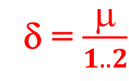
PID-Regler (ideal) – mit Begrenzung und Anti-Reset-Windup (Clamping)
Proportional
K
p
Integrator
+
W(z)
+
E(z)
K
. h
δ
+
μ
U
(z)
i
-
(z-1)
−δ
Ui(z)
+
Y(z)
−μ
Sättigung I
K
(z-1)
d
z
z
h
-1+
T
Differential
Funktionsschema des PID-Reglers mit Begrenzung
des Stellsignals und Anti-Reset-Windup-Korrektur (Clamping)

Slide 18
Beispiel 2: Codierung eines PI-Reglers mit Begrenzung des Steuersignals und Anti-Reset-Windup-Korrektur (Clamping)
    Read (y)
    e= W - y
    up = Kp.e
    ui= ui+ Ki.h.eold
    if ui&gt; + limit/2 then ui= limit/2
    if ui&lt; -limit/2 then ui= -limit/2
    u= up +ui
    if u&gt; + limit then u= limit
    if u&lt; -limit then u= -limit
    eold= e
    Ausgabe (u)

Slide 19

PID-Regler (ideal) – Begrenzung und Anti-Reset-Windup (Back Calculation)
Proportional
K
p
E(z)
Integrator
+
W(z)
+
Elim(z)
+
U’(z)
μ
U
(z)
K
. h
i
-
-
(z-1)
+
Y(z)
−μ
K
(z-1)
-
d
+
z
z
h
-1+
T
Differential
Kc
Funktionsschema des PID-Reglers mit Begrenzung
des Stellsignals und Anti-Reset-Windup-Korrektur (Back Calculation)

Slide 20

Beispiel 3: Codierung eines PI-Reglers mit Begrenzung des Stellsignals und Anti-Reset-Windup-Korrektur (Back Calculation)
    Read (y)
    e= W - y
    up = Kp.e
    ui= ui+ Ki.h.elimold
    u’= up +ui
    if u’&gt; + limit then u= limit
    elseif u’ &lt; -limit then u= -limit
    sonst u=u’
    elim= e - Kc.(u’-u)
    elimold= elim
    Ausgabe (u)

Slide 21
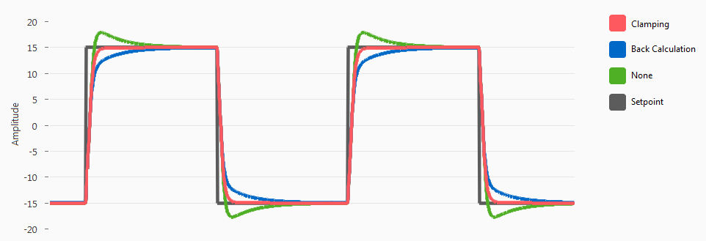
PID-Regler mit Anti-Reset-Windup
Vergleich verschiedener Arten von
Anti-Reset-Windup

Slide 22
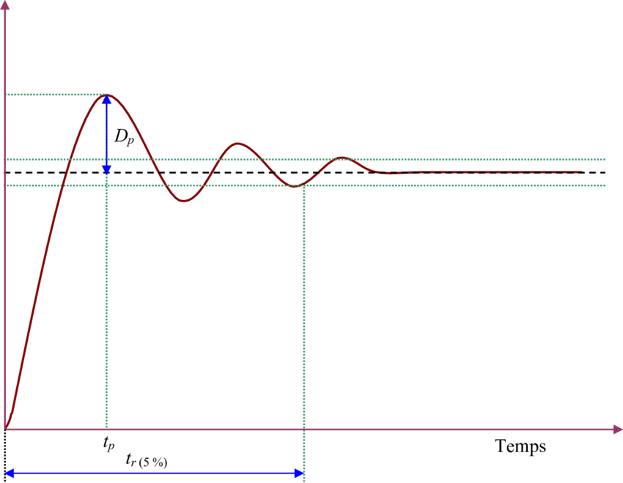
Einstellqualität
Übergangsverhalten (Systemdynamik)
Stationäres Verhalten (eingestelltem Betrieb t →∞)
Transient
Stationär

Slide 23
Regelungsqualität
1) Übergangsverhalten → Die Lage der Pole
Pole
Schnelle Pole
Bedingung für absolute Dämpfung
Bedingung für relative Dämpfung
.
Schnelle &amp;
gut gedämpft
Absolute und relative Dämpfungsbedingungen

Slide 24
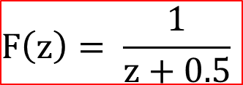
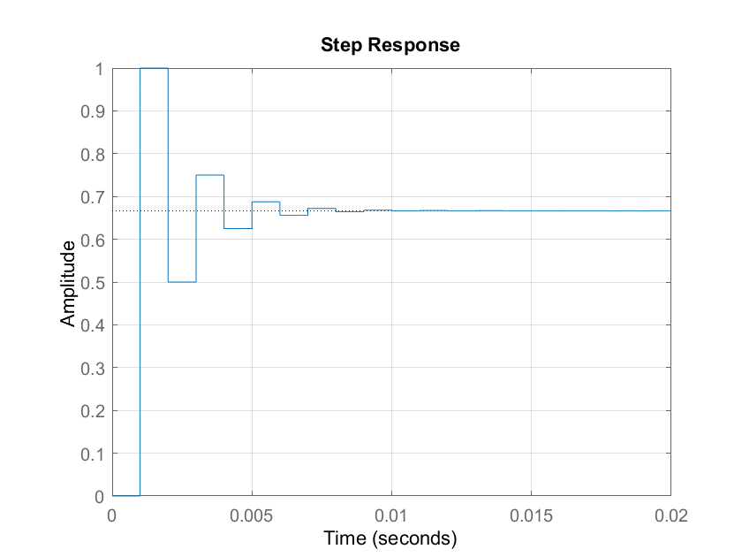
Beispiel 4: Übergangsverhalten eines oszillierenden Systems
Matlab:
num=1
den=[1 0,5]
F=tf(num,den, Ts)
step(F)

Slide 25
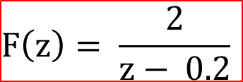
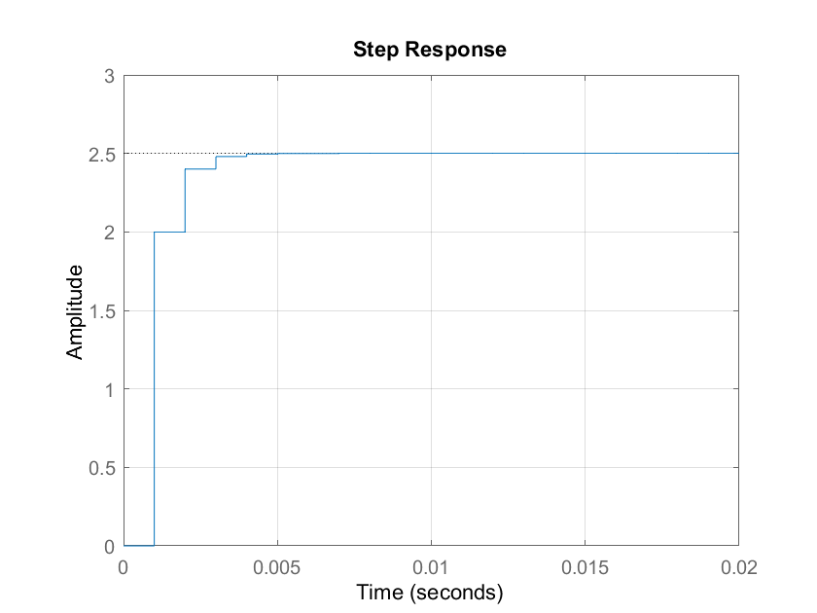
Beispiel 5: Übergangsverhalten eines gut gedämpften Systems
Matlab:
num=2
den=[1 -0,2]
F=tf(num,den, Ts)
step (F)

Slide 26
Dimensionierung digitaler Regler im z-Bereich
Der Ort der Pole
Wo befinden sich die Pole im geschlossenen Regelkreis?
Matlab: Rlocus (G.K) mit G=Kp=1

Slide 27
Beispiel 6: Dimensionierung eines PT1-Systems mit einem digitalen PI-Regler
PT1-System im offenen Regelkreis:
h = 0,025 s
T = 0,5 s
Matlab:
num=0,0975
den=[1 -0,95]
Ts=0,025
F=tf(num,den, Ts)
Schritt (F)

Slide 28

Beispiel 6: Dimensionierung eines PT1-Systems mit einem digitalen PI-Regler
PI-Regler:
Kompensation der Zeitkonstante:
Nach KG-Kompensation:
Um einen viermal schnelleren geschlossenen Regelkreis zu erhalten:
Z= = 0,818
Rlocus (KG) mit Kp =1

Slide 29
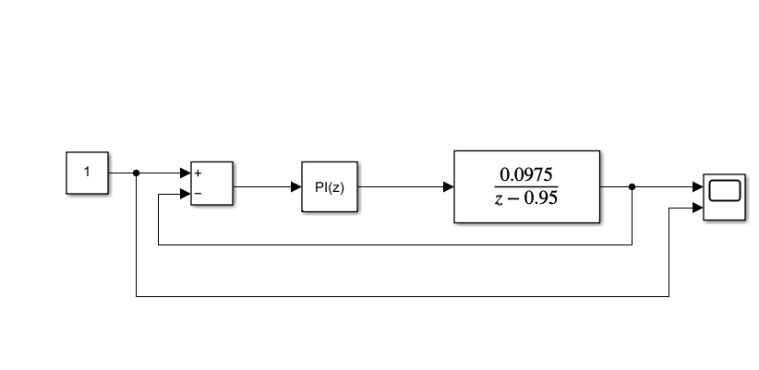
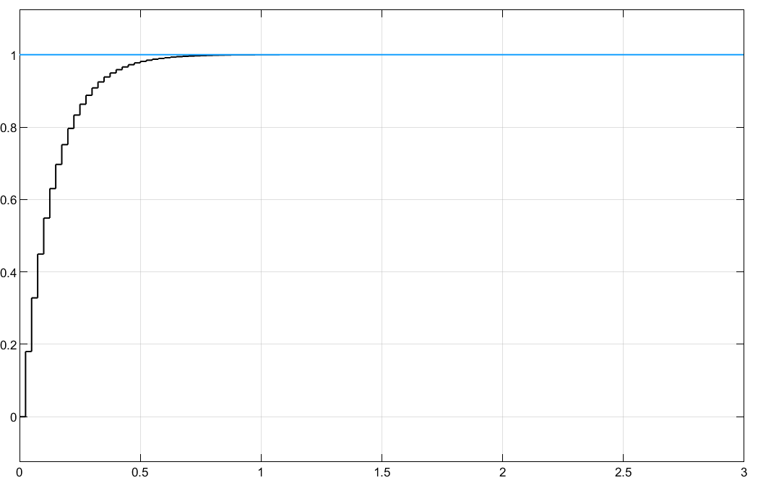
Beispiel 6: Dimensionierung eines PT1-Systems mit einem digitalen PI-Regler
Simulation des geregelten Systems (Closed-Loop):
Tcl = 0,5/4 = 0,125

Slide 30

Regelgüte
2) Stationäres Verhalten
w(t)
Permanenter Fehler
y(t)
t
Der permanente Fehler muss gegen Null tendieren:

Slide 31
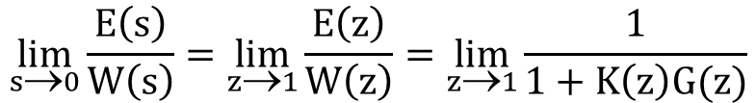
Regelgüte
2) Stationäres Verhalten
Berechnung des Regelungsfehlers in Abhängigkeit vom Sollwert:

Slide 32

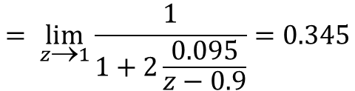
Beispiel 7: Berechnung des Regelungsfehlers
Berechnen Sie den Regelungsfehler für das folgende System mit einem P-Regler mit Verstärkung 2, einer Abtastperiode von h = 1 und einem konstanten Sollwert von W = 1:
w
y

Slide 33
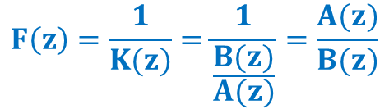

Feed-Forward-Regelung
Gesamtdiagramm mit Feed-Forward-Steuerung oder „A-priori“-Steuerung durch Umkehrung des Modells
Die vollständige Feed-Forward-Übertragungsfunktion:

Slide 34
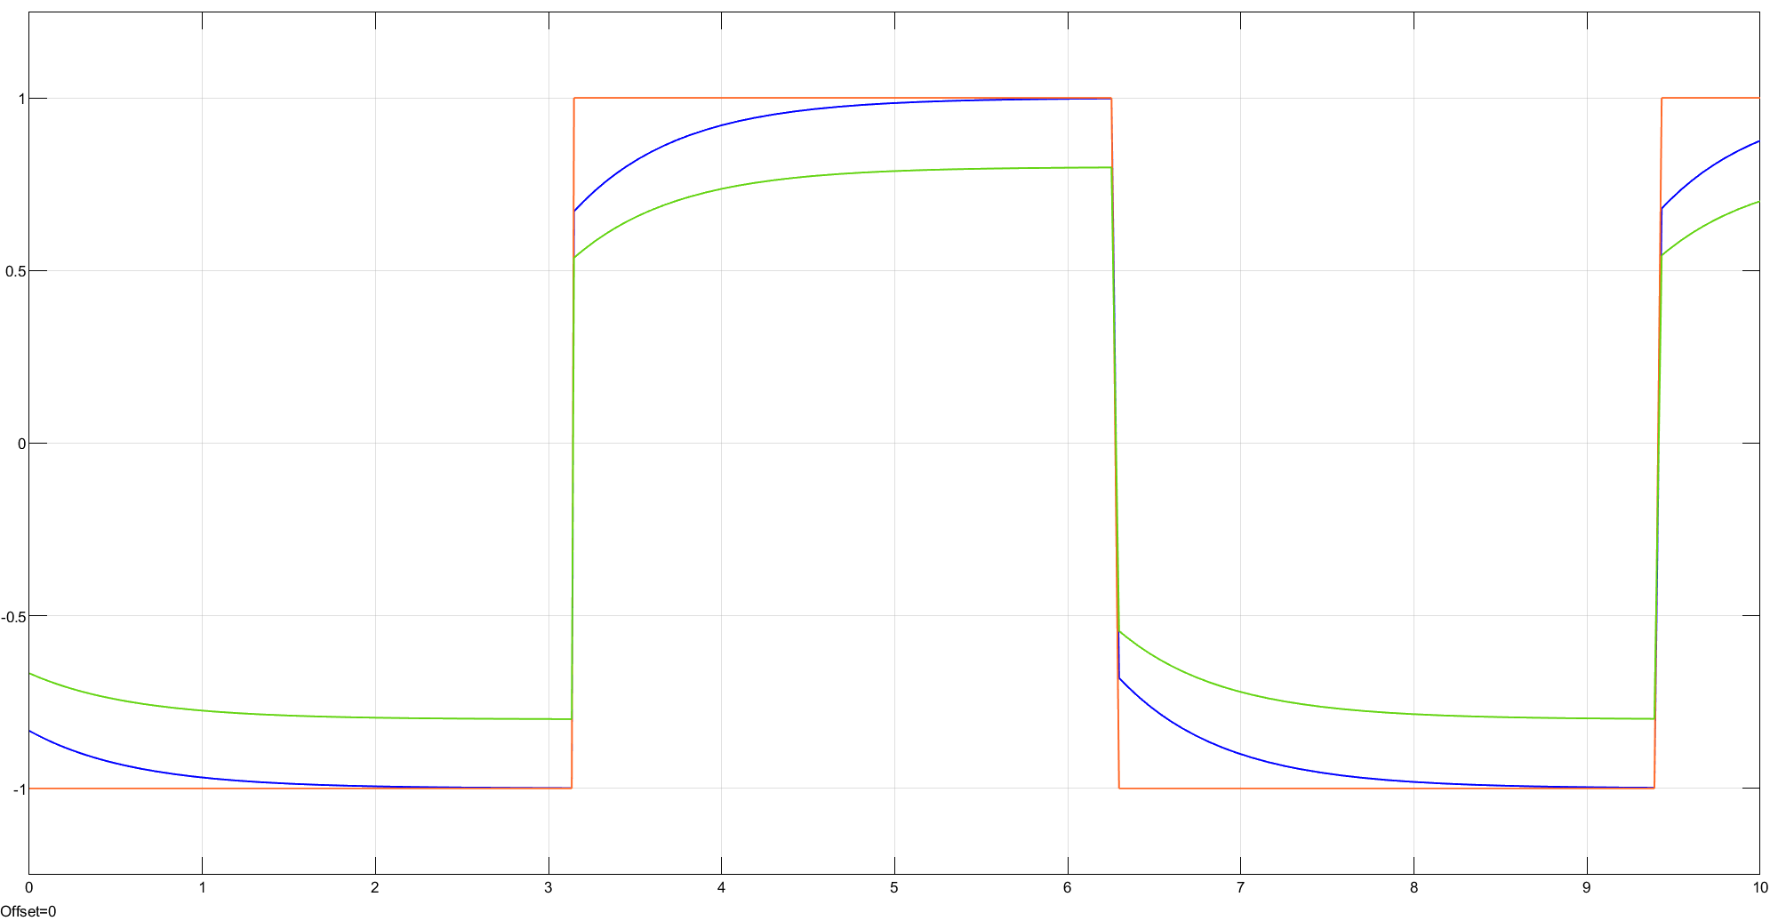
Feed-Forward-Regelung
System geregelt mit P-Regler
System geregelt mit P-Regler + vereinfachter Feed Forward
System geregelt mit P-Regler + vollständiger Feed Forward

Slide 35


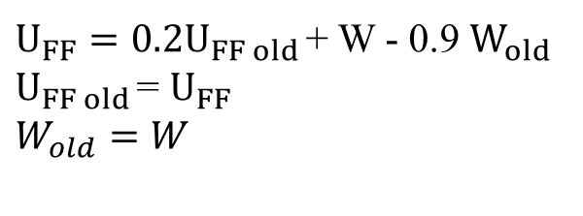
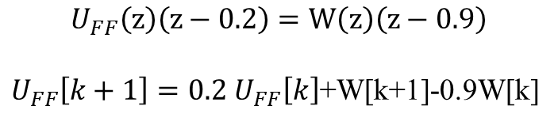
Beispiel 8: Codierung einer vollständigen Feed-Forward-Steuerung

Slide 36
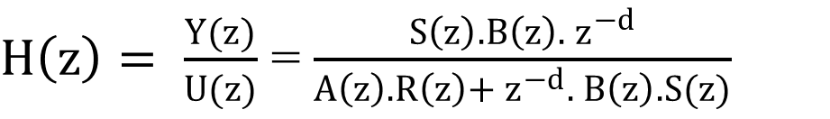
Smith-Prädiktor
– für Systeme mit schwer zu regelnder Verzögerung
Ohne Smith-Prädiktor
=
Ohne Smith-Prädiktor steht die Verzögerung im Zähler,
vor allem aber im Nenner und beeinflusst die Systemdynamik stark

Slide 37
Smith-Prädiktor
– für Systeme mit schwer regelbarer Verzögerung
Verzögerung
Regelkreis
ohne Verzögerung
Mit dem Smith-Prädiktor liegt die Verzögerung außerhalb der Regelschleife!

Slide 38
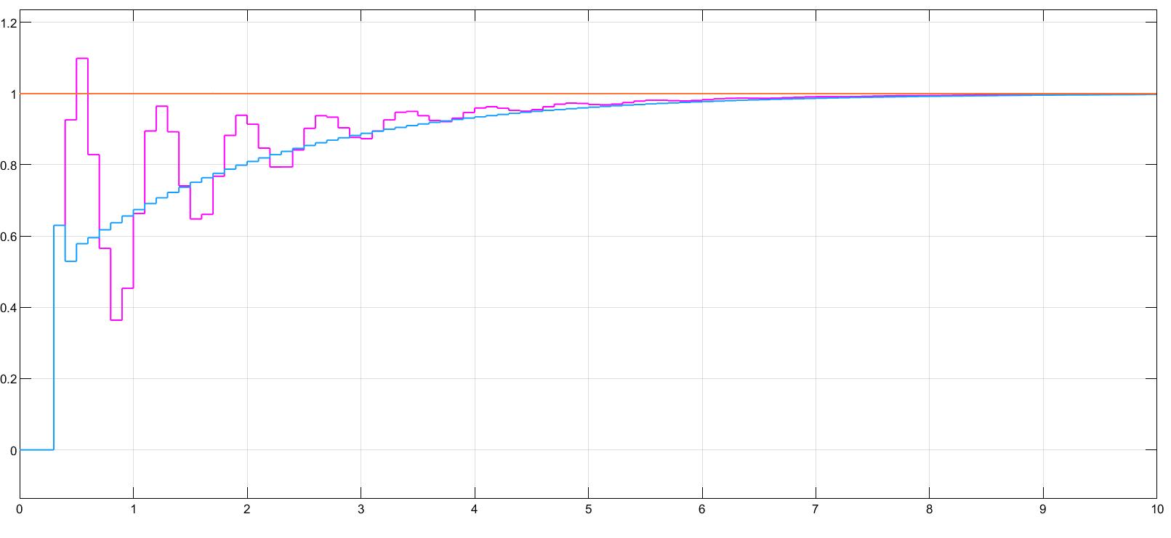
Smith-Prädiktor
– für Systeme mit Verzögerung
System mit Verzögerung, geregelt mit PI-Regler
System mit eingestellter Verzögerung mit PI-Regler + Smith-Prädiktor
Verzögerung

Slide 39


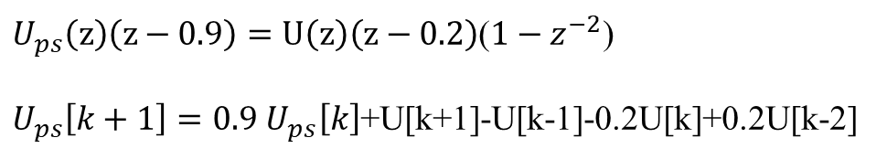
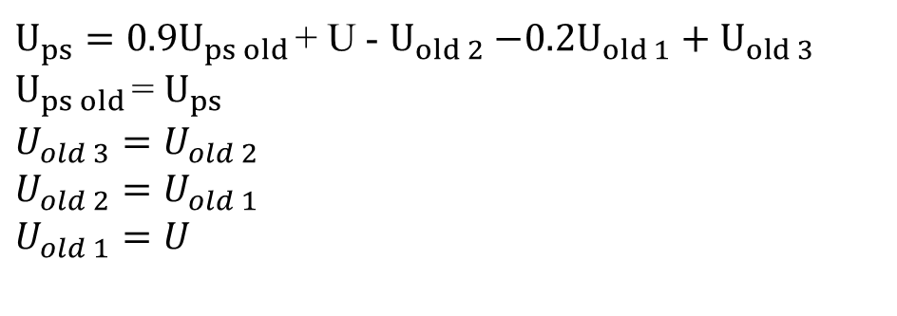
Beispiel 9: Codierung eines Smith-Prädiktors

Slide 40
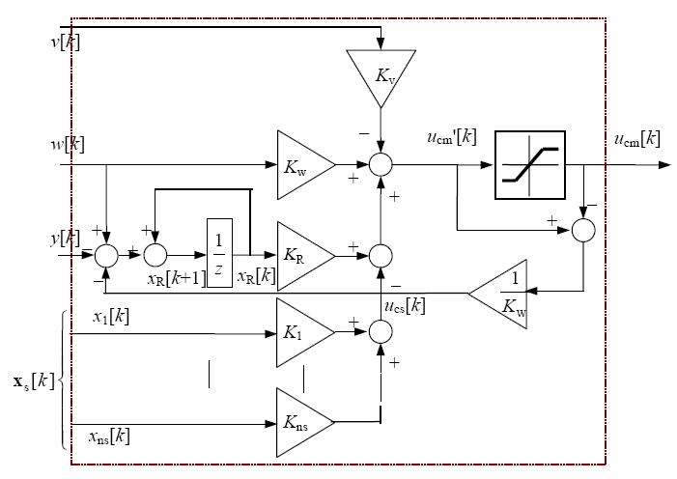
Digitale Statuseinstellung
Lesen (y)
für j = 1 bis ns
Lesen (xj)
xR = xR + KR. h. elimold
ucm’ = w - Kj.xj + xR
if ucm' &gt; ucmax
then ucm = ucmax
sonst, wenn ucm' &lt; ucmin
Begrenzung
then ucm = ucmin
sonst ucm = ucm'
elim = w
-
y
-
(ucm'
-
ucm)/Kw
elimold = elim
Output (ucm)
Zustandsregler mit Integrator
und Anti-Reset-Windup (Back Calculation)
für ein SIMO-System
(ein Sollwert w und ein Steuersignal ucm)

Slide 41
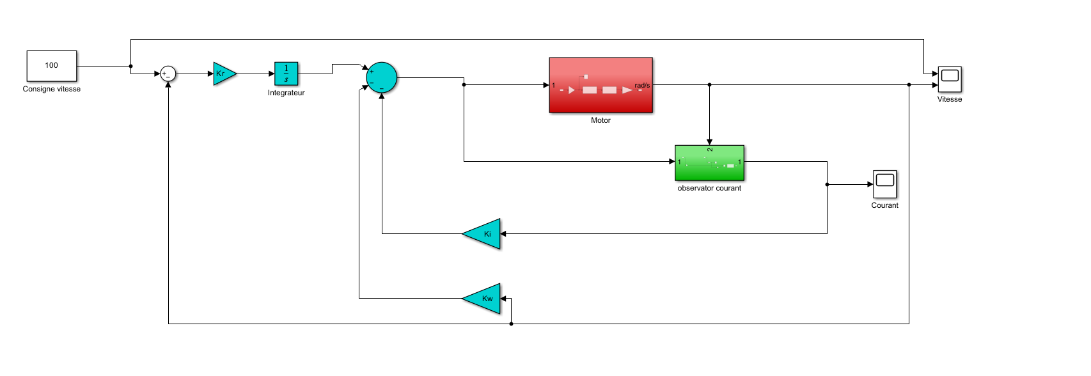
Beispiel 10: Codierung eines Zustandsreglers mit Integrator (ohne Anti-Reset-Windup)
i
    ω
    Read (ω)
    Read (i)
    e = W - 
    ui= ui+ Kr. h. eold
    eold= e
    u = ui- Ki. i – Kw. ω
    Ausgang (u)

